Slide 1
Волшебные десятичные дроби
Проект выполнила ученица
Иноземцева Елизавета
Учитель математики Вороненко И. Е.

Slide 2
Введение
В самый обычный день после школы две лучшие подружки, ученицы пятого класса Катя и Ира делали домашнее задание по математике. Они открыли учебник и увидели десятичные дроби…
-Ничего не понимаю! Что такое? Эти… как их… а…десятичные дроби. Мы их не проходили!-возмутилась Ира.
-Реши задачу с десятичными дробями- читает Катя.- «Весной засеяли 0,9 поля, а собрали урожай только с 0,6 поля. Сколько урожая с поля не собрали?»
- Все таки засеяли 0 или 9?- спросила Ира.
- Может быть надо к 0 прибавить 9?- предложила Катя.
- Нет, наверно, мы должны сами выбрать 0 или 9!
Катя согласилась. И только хотели девочки это записать, как учебники начали плясать и запели:
Десятичные дроби
Нам очень нужны.
Что за буквочка кривая?
Или это запятая?
Но при чем тут запятая, нам расскажет фея Майя!

Slide 3

Тут появилась фея!
-Прошу в моё королевство! Я узнала, что вы не знаете, что такое десятичные дроби?
А побывав в моих замках, вы узнаете всё о десятичных дробях.
-Мы согласны!-хором сказали девочки и оказались в королевстве.

Slide 4

Королевство десятичных дробей
1-ый замок, в котором вас познакомят с историей десятичных дробей.
2-ой замок ,в котором вы узнаете интересные факты с десятичными дробями.
3-ий замок, в котором вас научат выполнять дейстия с десятичными дробями.
4-ый замок, где вы встретитесь с увлекательными задачами, в которых есть десятичные дроби.
5-ый замок, где вам расскажут сказку про десятичные дроби.

Slide 5
Замок 1
Из истории десятичных дробей
Появились десятичные дроби в трудах арабских математиков в средние века и независимо от них в Древнем Китае. Но и раньше, в Древнем Вавилоне, использовали дроби такого же типа, но конечно шестидесятеричные.
Позднее учёный Гартман Бейер выпустил сочинение «Десятичная логистика» где писал: «…я обратил внимание на то, что техники и ремесленники, когда измеряют какую-нибудь длину, то очень редко в исключительных случаях выражают её в целых числах одного наименования; обыкновенно им приходится или брать мелкие меры, или обращаться к дробям, точно так же астрономы измеряют величины не только в градусах,но и долях градуса, т .е. минутах, секундах и т.п.,но мне кажется их деление на 60 частей не так удобно , как деление на 10,100частей и т.д., потому что в последнем случае гораздо легче складывать, вычитать и вообще производить арифметические действия; мне кажется, что десятичные доли, если бы ввести вместо шестидесятеричных, пригодились бы не только для астрономии но и для всякого рода вычислений.»
В европейскую же практику десятичные дроби ввёл Симон Стевин. До тех пор каждый , кто сталкивался с нецелыми числами, должен был возиться с числителями и знаменателями.

Slide 6
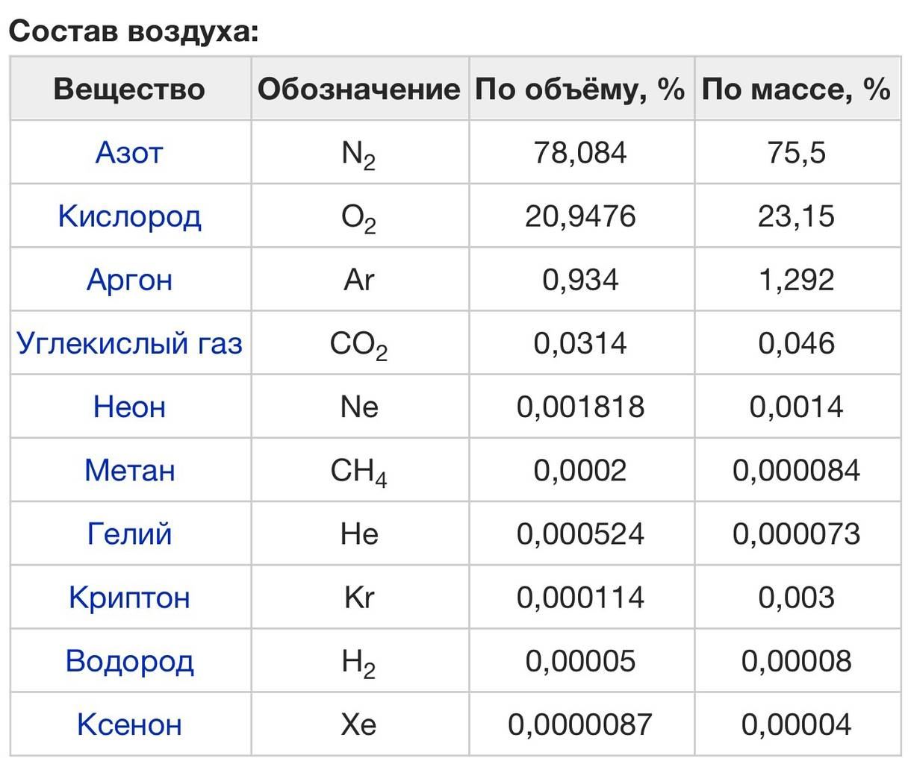
Замок 2
Десятичные дроби в жизни человека
Мы многое слышали о воздухе. Воздух на 99,96% состоит из 3 газов:азота, кислорода и аргона.

Slide 7
Замок 3
Это интересно
Огромное значение для познания мира имеет проблема численного соотношения между атомами различных элементов.
Если сравнить имеющиеся на всей Земле, железо, кобальт и никель, то окажется что земной шар состоит из:
Железа на 92%
Кобальта на 0,5%
Никеля на 7,5%
Точнейшие химические анализы огромного числа метеоритов, упавших на Землю дали замечательные результаты. Выяснилось, что в железных метеоритах процентное содержание железа, кобальта и никеля совпадает с содержанием их на нашей планете.

Slide 8
Замок 4
Задача
На пальто израсходовали 3,2 м ткани, а на костюм-2,63м. Сколько ткани израсходовали на пальто и костюм вместе?
Решение:
3,2+2,63=5,83 м.

Slide 9
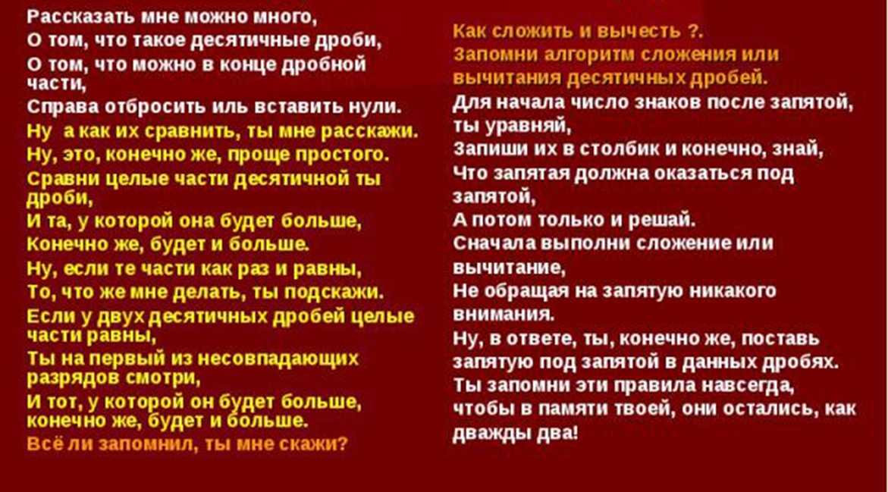
Замок 5
Стих о десятичных дробях

Slide 10
Вот и окончилось путешествие девочек по королевству десятичных дробей. В этом путешествии они узнали очень много нового, и теперь любая задачка с десятичными дробями им не страшна!

Slide 11
Спасибо за внимание!

